Slide 1

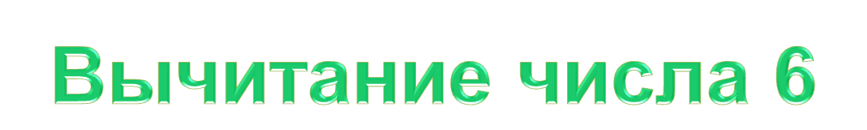
Князева Татьяна Юрьевна
учитель начальных классов
МОУ СОШ № 144
г. Нижний Новгород
Вариант 1
Вариант 2
Вариант 3

Slide 2

0
7
5
4
2
9
10
6
8
3
1
1 + 5
11 –
6 =
5

Slide 3
0
7
5
4
2
9
10
6
8
3
1
9 –
6 =
3

Slide 4
0
7
5
4
2
9
10
6
8
3
1
3 + 3
13 –
6 =
7

Slide 5
0
7
5
4
2
9
10
6
8
3
1
6 –
6 =
0

Slide 6
0
7
5
4
2
9
10
6
8
3
1
8 –
6 =
2

Slide 7
0
7
5
4
2
9
10
6
8
3
1
4 + 2
14 –
6 =
8

Slide 8
0
7
5
4
2
9
10
6
8
3
1
7 –
6 =
1

Slide 9
0
7
5
4
2
9
10
6
8
3
1
10 –
6 =
4

Slide 10
0
7
5
4
2
9
10
6
8
3
1
5 + 1
15 –
6 =
9

Slide 11
0
7
5
4
2
9
10
6
8
3
1
6 + 0
16 –
6 =
10

Slide 12
0
7
5
4
2
9
10
6
8
3
1
2 + 4
12 –
6 =
6

Slide 13
0
7
5
4
2
9
10
6
8
3
1
12 – 6 =
6

Slide 14
0
7
5
4
2
9
10
6
8
3
1
7 – 6 =
1

Slide 15
0
7
5
4
2
9
10
6
8
3
1
10 – 6 =
4

Slide 16
0
7
5
4
2
9
10
6
8
3
1
15 – 6 =
9

Slide 17
0
7
5
4
2
9
10
6
8
3
1
9 – 6 =
3

Slide 18
0
7
5
4
2
9
10
6
8
3
1
16 – 6 =
10

Slide 19
0
7
5
4
2
9
10
6
8
3
1
11 – 6 =
5

Slide 20
0
7
5
4
2
9
10
6
8
3
1
14 – 6 =
8

Slide 21
0
7
5
4
2
9
10
6
8
3
1
6 – 6 =
0

Slide 22
0
7
5
4
2
9
10
6
8
3
1
8 – 6 =
2

Slide 23
0
7
5
4
2
9
10
6
8
3
1
13 – 6 =
7

Slide 24
0
7
5
4
2
9
10
6
8
3
1
13 – 6 =
7

Slide 25
0
7
5
4
2
9
10
6
8
3
1
8 – 6 =
2

Slide 26
0
7
5
4
2
9
10
6
8
3
1
6 – 6 =
0

Slide 27
0
7
5
4
2
9
10
6
8
3
1
14 – 6 =
8

Slide 28
0
7
5
4
2
9
10
6
8
3
1
11 – 6 =
5

Slide 29
0
7
5
4
2
9
10
6
8
3
1
9 – 6 =
3

Slide 30
0
7
5
4
2
9
10
6
8
3
1
15 – 6 =
9

Slide 31
0
7
5
4
2
9
10
6
8
3
1
10 – 6 =
4

Slide 32
0
7
5
4
2
9
10
6
8
3
1
7 – 6 =
1

Slide 33
0
7
5
4
2
9
10
6
8
3
1
16 – 6 =
10

Slide 34
0
7
5
4
2
9
10
6
8
3
1
12 – 6 =
6

Slide 35
Использованы источники:
http://i040.radikal.ru/0908/7f/04b9571c8679.jpg - Фоторамка «По дороге с облаками»

